Slide 1





INSTITUTO POLITÉCNICO NACIONAL
DIRECCIÓN DE EDUCACIÓN MEDIA SUPERIOR
DIVISIÓN DE INNOVACIÓN ACADÉMICA
DEPARTAMENTO DE DISEÑO CURRICULAR
CATÁLOGO DE CONCEPTOS DEL
TALLER DE EVALUACIÓN Y PLANEACIÓN

Slide 2




TALLER DE EVALUACIÓN Y PLANEACIÓN

Slide 3
TALLER DE EVALUACIÓN Y PLANEACIÓN
PLAN 2008
TALLER DE EVALUACIÓN Y PLANEACIÓN
PLAN 2021
PROPÓSITOS GENERALES
UNIDADES DE COMPETENCIA
APRENDIZAJES ESPERADOS.
COMPETENCIA GENERAL
COMPETENCIAS PARTICULARES
RAP´S
    EL PROPÓSITO GENERAL (antes competencia general) se logrará al final del semestre a través de las UNIDADES DE COMPETENCIA (antes competencias particulares) y los APRENDIZAJES ESPERADOS (antes RAP´s) .

Slide 4
TALLER DE EVALUACIÓN Y PLANEACIÓN PLAN 2008 y 2021
ELEMENTOS DE LA REFLEXIÓN INDIVIDUAL Y LA PLANEACIÓN DIDÁCTICA

Slide 5
TALLER DE EVALUACIÓN Y PLANEACIÓN PLAN 2008 y 2021
Habilidades blandas o soft skills:
Maslow nos informa que las habilidades blandas son el resultado de la combinación entre habilidades sociales, de comunicación, de personalidad, de cercanía a los demás, entre muchas, que forman a una persona capaz de relacionarse y comunicarse de manera efectiva con otros.
A continuación, enlistamos las siguientes habilidades blandas:

Slide 6
TALLER DE EVALUACIÓN Y PLANEACIÓN PLAN 2008 y 2021
Metodologías:
Son estrategias, procedimientos y técnicas que facilitan el aprendizaje del estudiante permitiendo la reflexión y el análisis de los elementos que integran la planeación didáctica. Además ayudan a orientar las formas de construir ambientes de aprendizaje, algunas metodologías son aprendizaje basado en problemas, aprendizaje basado en proyectos, aprendizaje basado en pensamiento, aula invertida, aprendizaje basado en el juego, gamificación, entre otros, además de la integración de nuevas tecnologías.

Slide 7
TALLER DE EVALUACIÓN Y PLANEACIÓN PLAN 2008 y 2021
Motivación.
Resiliencia.
Escucha activa.
Flexibilidad.
Adaptabilidad.
Toma de decisiones.
Habilidades blandas.
Comunicación asertiva.
Pensamiento crítico.
Resolución de conflictos.
Habilidades de comunicación.
Adaptabilidad.
Pensamiento creativo.
Trabajo en equipo.
Liderazgo.
Gestión de tiempo.
Pensamiento estratégico.

Slide 8
TALLER DE EVALUACIÓN Y PLANEACIÓN PLAN 2008 y 2021
Materiales didácticos:
Los materiales didácticos son los elementos pedagógicos que crean los docentes para facilitar y conducir el aprendizaje de los estudiantes (libros, e-book, carteles, mapas, fotos, láminas, videos, software,ilustraciones, maquetas, juegos​, entre otros).
Recursos didácticos.
Son utilizados para designar elementos materiales que auxilian el proceso de enseñanza-aprendizaje. (libretas, plumas, lápices, colores, entre otros)

Slide 9
TALLER DE EVALUACIÓN Y PLANEACIÓN PLAN 2008 y 2021
Herramientas tecnológicas:
Son instrumentos que te ayudan al manejo, búsqueda e intercambio de información, para poder mejorar el tiempo y la calidad en el trabajo, consiguiendo recursos que ayuden a determinar el logro y mejora de resultados. Algunos ejemplos son: plataformas, programas, Canva, Google Analytics, WordPress, SharePoint, Google Meet, Teams, Zoom, WeTransfer, Google Drive, simuladores, etc.
Recursos tecnológicos:
Son herramientas de infraestructura Software y Hardware que permiten el logro de los objetivos. Algunos ejemplos son: Computadoras, impresoras, monitores, dispositivos electrónicos, antivirus, sistema de gestión, entre otros.

Slide 10
TALLER DE EVALUACIÓN Y PLANEACIÓN PLAN 2008 y 2021
Técnicas de enseñanza aprendizaje:
Díaz Barriga (2002) nos indica que las técnicas de enseñanza-aprendizaje son procedimientos o recursos (organizadores del conocimiento) que un docente emplea en forma consciente, controlada e intencional como instrumentos flexibles, para que el estudiante aprenda significativamente.
Algunos ejemplos son: Objetivos o propósitos del aprendizaje, información previa, preguntas insertadas, ilustraciones, pistas o claves tipográficas o discursivas, mapas conceptuales, organizadores previos y antologías, resúmenes, antologías, redes semánticas, uso de estructuras textuales, entre otros.

Slide 11
TALLER DE EVALUACIÓN Y PLANEACIÓN PLAN 2008 y 2021
Instrumentos de evaluación:
Son recursos que se emplean para medir los resultados de un proceso de enseñanza-aprendizaje, ejemplo: mapas mentales y conceptuales, métodos de casos, encuestas, observaciones directas, debates, entrevistas, producciones orales, plásticas o musicales, investigaciones individuales y en grupo, actividades de ejecución, rúbrica o matriz de valoración, lista de cotejo, diario de clase, guía de observación, entre otras.
Criterios de evaluación:
Son indicadores que nos ayudan a medir el grado de adquisición de objetivos, contenidos y competencias, dependiendo del instrumento de evaluación empleado por el docente. Estos criterios presentan enunciados y descripciones generales sobre el tipo y grado de aprendizajes que se espera (forma y fondo).

Slide 12
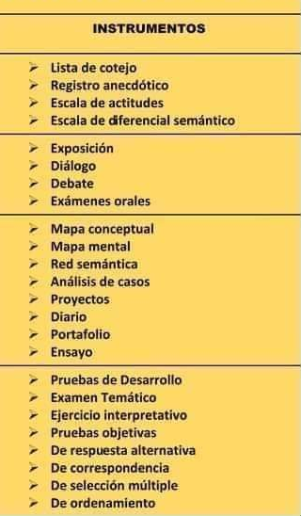
TALLER DE EVALUACIÓN Y PLANEACIÓN PLAN 2008 y 2021
Instrumentos de evaluación:

Slide 13
TALLER DE EVALUACIÓN Y PLANEACIÓN PLAN 2008 y 2021
Evidencias de aprendizaje:
Las evidencias son un conjunto de pruebas concretas de que el estudiante está aprendiendo.
Son producciones o actuaciones de los estudiantes que sirven para dar seguimiento a los aprendizajes esperados o RAP´s. Pueden referirse a diversas producciones, expresiones o actuaciones de los estudiantes que surgen del trabajo didáctico en relación con el desarrollo de la unidad de competencia.

Slide 14
TALLER DE EVALUACIÓN Y PLANEACIÓN PLAN 2008 y 2021
Aspectos a considerar para realizar una buena evaluación formativa:
Objetivos de aprendizaje: Metas que se pretende llegar con el proceso de enseñanza-aprendizaje, vinculados a la adquisición de competencias claves y específicas.
Criterios para lograr el éxito: El docente debe identificar los pasos que deben tomar para alinearlos con las metas.
Estrategias de cuestionamiento: Estimular a los estudiantes a plantear perspectivas individuales a partir de un solo concepto, para que investiguen sobre sus posturas, cuestionen cada paso del proceso y descubran soluciones.
Actividades de aprendizaje: Los docentes deben preparar y diseñar actividades que recojan evidencia del aprendizaje de sus estudiantes.

Slide 15
TALLER DE EVALUACIÓN Y PLANEACIÓN PLAN 2008 y 2021
Aspectos a considerar para realizar una buena evaluación formativa:
5. Información del aprendizaje: Proceso de adquirir y modificar el conocimiento o comportamiento como resultado de la experiencia.
6. Autoevaluación del estudiante: Se consideran el nivel de aprendizaje con los logros esperados en los distintos criterios, para que el estudiante aprenda a valorar su desempeño con responsabilidad.
7. Retroalimentación: Identificar las áreas de mejora y reforzamiento y tener una mejor comprensión de lo que deben realizar en un futuro.

Slide 16
TALLER DE EVALUACIÓN Y PLANEACIÓN PLAN 2008 y 2021
Referencias documentales:
Presentación o idea resumida de las ideas de otro autor a través de documentos o bibliografías.
Referencias electrónicas:
Fuentes de información breve y estructurada, que son accesibles a través de internet o de una base de datos en línea.

Slide 17
TALLER DE EVALUACIÓN Y PLANEACIÓN PLAN 2008 y 2021
Referencias documentales Y electrónicas
Hacer uso del formato APA (7ma edición), pueden revisar la siguiente liga para conocer la forma en que deben presentarse.
https://normas-apa.org/referencias/
Es importante agregar en la planeación del taller las referencias.
Recordemos que las referencias electrónicas no deben tener una vigencia mayor a 8 años.

Slide 18
TALLER DE EVALUACIÓN Y PLANEACIÓN PLAN 2008 y 2021
ELEMENTOS DEL CRONOGRAMA DE SESIONES POR DOCENTE

Slide 19
TALLER DE EVALUACIÓN Y PLANEACIÓN PLAN 2008 y 2021
Saberes
(Conceptuales, Procedimentales y Actitudinales)
Las competencias implican la integración de tres tipos de saberes con la finalidad de entender, resolver y desenvolverse adecuadamente.
Conceptuales: saber qué (Conocimientos teóricos y prácticos adquiridos)
Procedimentales: saber hacer (La aplicación de lo aprendido)
Actitudinales: saber ser (Actitudes y habilidades sociales que le permiten desenvolverse en el área).

Slide 20
TALLER DE EVALUACIÓN Y PLANEACIÓN PLAN 2008 y 2021
ACTA DE ACUERDOS DE LA ACADEMIA

Slide 21
TALLER DE EVALUACIÓN Y PLANEACIÓN PLAN 2008 y 2021
ACUERDOS
Integrar los puntos que se indican en la sesión inicial y el formato de trabajo, sin embargo, cada academia deberá considerar aquellos aspectos relevantes para su trabajo que no estén incluidos, los cuales deberán señalarse en la presente acta.
Al finalizar se deberá colocar los nombres y firmas de los docentes que participaron.

Slide 22
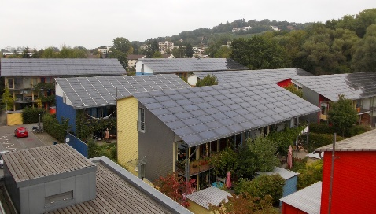


PLANEACIÓN PLAN 2008 y 2021
Ejes transversales del Plan de Desarrollo
Institucional (PDI)
1.Compromiso social y sustentabilidad Proyectos:
27. Fortalecimiento del compromiso social y la sustentabilidad.
28. Campus politécnicos sustentables
2. Perspectiva de género, inclusión y erradicación de la violencia de género.
Proyectos:
29. Erradicación de la violencia y transversalización de la perspectiva de género en el IPN
30. Inclusión y accesibilidad en el IPN
3. Internalización del IPN
Proyectos:
31. Mejorar el reconocimiento internacional del IPN
32. Identidad Politécnica para el mundo

Slide 23
TALLER DE EVALUACIÓN Y PLANEACIÓN PLAN 2008 y 2021
SUSTENTABILIDAD:
El desarrollo sustentable es hacer uso correcto de los recursos actuales sin comprometer los de las generaciones futuras. Esto significa que los procesos sustentables preservan, protegen y conservan los recursos naturales actuales y futuros.

Slide 24
TALLER DE EVALUACIÓN Y PLANEACIÓN PLAN 2008 y 2021
SOSTENIBILIDAD
El desarrollo sostenible es un concepto que se aplicó por primera vez en 1987 en el Informe Brundtland. Refiere a la búsqueda de un avance social y económico que asegure a los seres humanos una vida sana y productiva, pero que no comprometa la capacidad de las generaciones futuras y de satisfacer sus propias necesidades, contemplando los procesos humanos (sociales, educativos, culturales, económicos, etcétera) que en un ambiente de equidad y globalidad buscan el desarrollo y bienestar equitativo de las personas cuidando el medioambiente.

Slide 25
TALLER DE EVALUACIÓN Y PLANEACIÓN PLAN 2008 y 2021
DIFERENCIAS ENTRE SOSTENIBLE Y SUSTENTABLE
La diferencia entre sostenible y sustentable es: la primera considera los procesos que tienen como objetivo lograr un cambio profundo: medioambiental, social, económico, político y cultural; mientras que la segunda se centra en la defensa y el uso racional de los recursos.
Por tanto, algo que es sostenible cumple con una serie de procesos que ayudan a crear un entorno social mejor y más respetuoso con el planeta y algo sustentable es aquello que se mantiene por sí mismo, si se trata de forma adecuada.

Slide 26
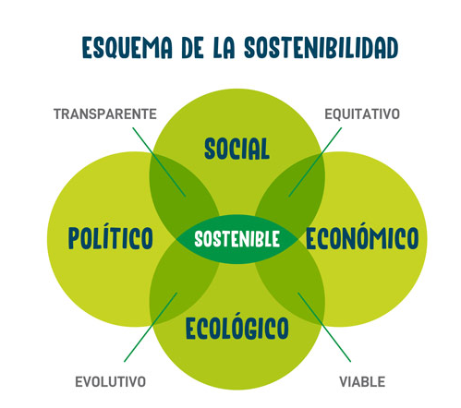
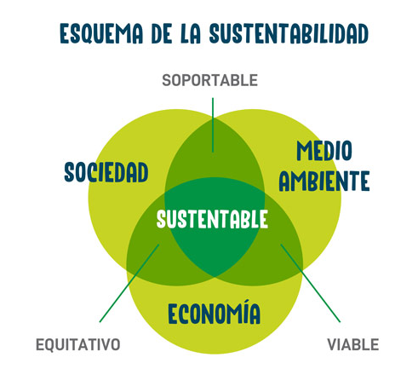
TALLER DE EVALUACIÓN Y PLANEACIÓN PLAN 2008 y 2021

Slide 27
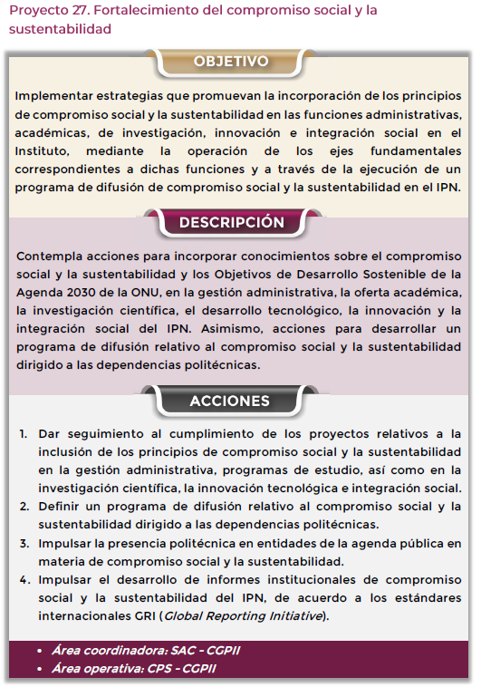
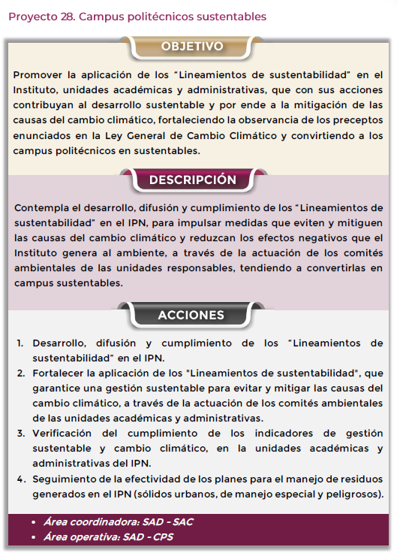
TALLER DE EVALUACIÓN Y PLANEACIÓN PLAN 2008 y 2021
Desarrollo sustentable

Slide 28
TALLER DE EVALUACIÓN Y PLANEACIÓN PLAN 2008 y 2021
Equidad de género:
Garantiza que las diferencias de género no sean causa de discriminacion, desigualdad, violencia y falta de oportunidades en los ámbitos de desarrollo de las mujeres y los hombres que integran a la comunidad estudiantil y laboral.
¿Cómo se promueve la igualdad de género en el aula?
Diseño de currículos inclusivos y no estereotipados.
Fomento de la participación equitativa de todos los alumnos.
Sensibilización y formación de docentes sobre la igualdad de género.
Educación sexual
Alianzas con la comunidad y otras instituciones.

Slide 29
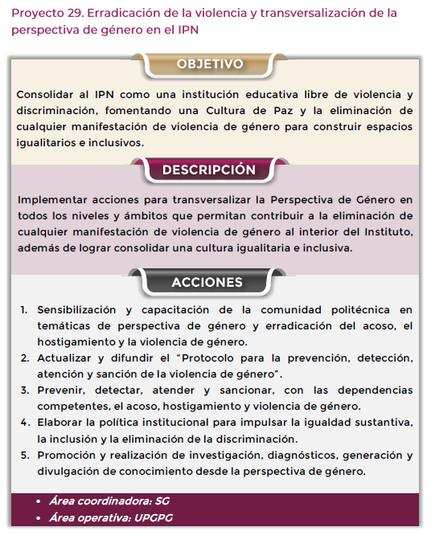
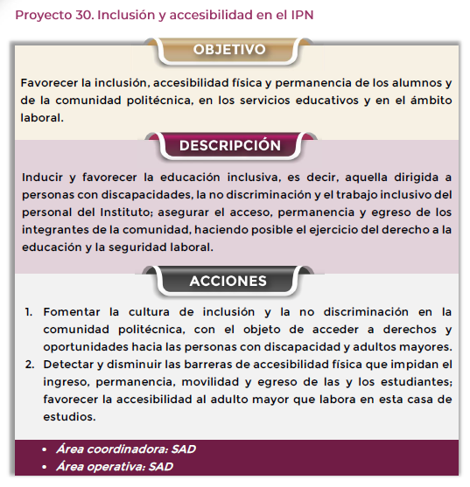
TALLER DE EVALUACIÓN Y PLANEACIÓN PLAN 2008 y 2021
Perspectiva de género

Slide 30
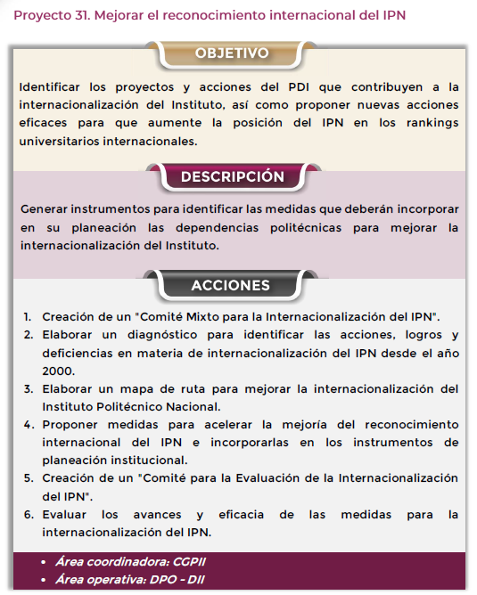
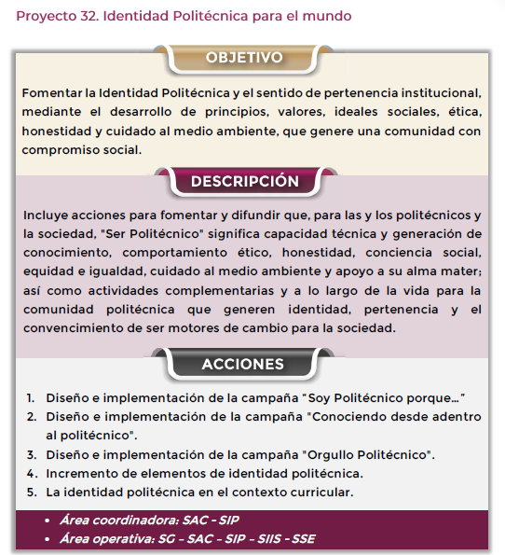
TALLER DE EVALUACIÓN Y PLANEACIÓN PLAN 2008 y 2021
Promover la internacionalización del IPN como un reconocimiento a la calidad del cumplimiento de sus funciones sustantivas, mediante la promoción de sus logros y la atracción de agentes internacionales a su comunidad.
:
Internacionalización

Slide 31

CONCEPTOS PARA EL PLAN 2008 Y
PLAN 2021

Slide 32
TALLER DE EVALUACIÓN Y PLANEACIÓN PLAN 2008 y 2021
No. | Plan 2008 | Plan 2021
1 | Programa de estudios | Programas de estudio
2 | Carrera | Programa Académico
3 | Materias o Asignaturas | Unidades de aprendizaje
4 | Escuela, plantel, centro educativo | Unidad Académica
5 | Semestre | Nivel
6 | Competencia General | Propósito de la Unidad de Aprendizaje
7 | RAPS (Resultados de aprendizaje propuestos) | Aprendizajes esperados
8 | Unidad didáctica | Unidad de competencia
9 | Alumno | Estudiante
10 | Maestro | Docente
11 | Matriz de vinculación de competencias genéricas y disciplinares. | Matriz de vinculación de competencias socioemocionales y habilidades para el siglo XXI
12 | Estrategias de aprendizaje | Estrategias de aprendizaje
13 | Actividades sustantivas | Técnicas y actividades de enseñanza - aprendizaje
14 | HP (Horas prácticas) | HP (Horas prácticas)
15 | HT ( Horas teóricas) | HT ( Horas teóricas)

